Slide 1
Мой прадед Белокуров Федор Иванович
ГБОУ СПО «Нижегородский авиационный технический колледж»
Белокуров Игорь, группа ТМ – 15
Использовались материалы с сайта «Подвиг народа»
2015 г.

Slide 2
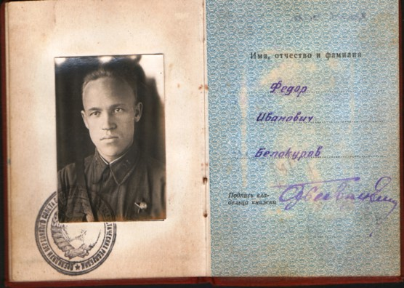
Белокуров Фёдор Иванович Белокуров Федор Иванович родился 16 июля 1915 года в деревне Шелепиха Ивановского района Горьковской области. В 1939 году закончил курсы младших военных техников. Участвовал в Финской компании, Великой Отечественной войне, а также в Японской войне. За время Великой Отечественной войне участвовал в ключевых битвах: Оборона города Москва, Сталинградская битва, Курская дуга. Был награжден следующими орденами: Орден Александра Невского, два ордена Красной Звезды, Орденом Отечественной войны первой степени, двумя Орденами Отечественной войны второй степени, медалью «За боевые заслуги», «За оборону Москвы», «За оборону Сталинграда» и многими другими. Великую Отечественную войну начинал в должности адъютанта в звании младшего лейтенанта, а закончил в должности командира полка в звании подполковника. Умер мой прадедушка в 2000 году в возрасте 85 лет.

Slide 3
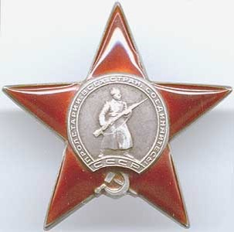
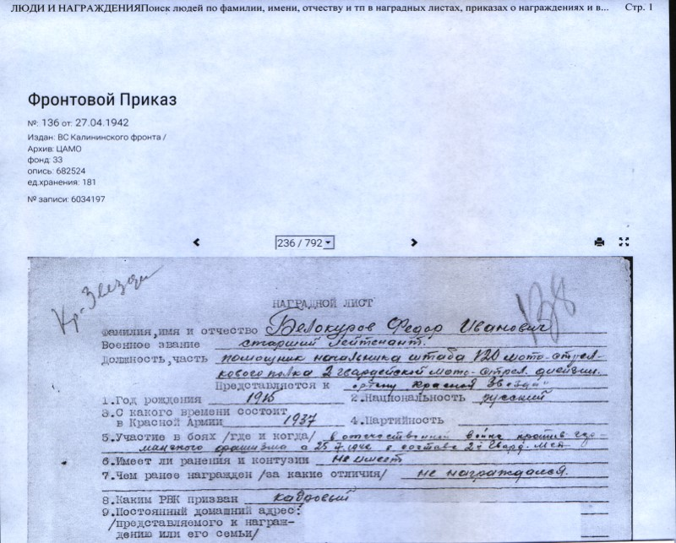
Приказ о награждении Орденом Красной Звезды

Slide 4
Описание боевых действий под Москвой

Slide 5
Статус Ордена Красной Звезды
Орден Красной Звезды учрежден для награждения за большие заслуги в деле обороны Союза ССР как в военное, так и в мирное время, в обеспечении государственной безопасности.
Орденом красной Звезды награждаются:
военнослужащие Советской Армии, Военно-Морского Флота, пограничных и внутренних войск, сотрудники органов Комитета государственной безопасности СССР, а также лица рядового и начальствующего состава органов внутренних дел;
Награждение орденом Красной Звезды производится:
За личное мужество и отвагу в боях, отличную организацию и умелое руководство боевыми действиями, способствовавшими успеху наших войск;
За успешные боевые действия воинских частей и соединений, в результате которых противнику был нанесен значительный урон;
За заслуги в обеспечении государственной безопасности и неприкосновенности государственной границы СССР;
За мужество и отвагу, проявленные при исполнении воинского или служебного долга, в условиях, сопряженных с риском для жизни;
За образцовое выполнение специальных заданий командования и другие подвиги, совершенные в условиях мирного времени;
За большие заслуги в поддержании высокой боевой готовности войск, отличные показатели в боевой и политической подготовке, овладении новой боевой техникой и другие заслуги в укреплении оборонной мощи СССР;
За заслуги в укреплении обороноспособности государств социалистического содружества.
Награждение орденом Красной Звезды производится по представлению соответственно МО СССР, МВД СССР, КГБ СССР.

Slide 6
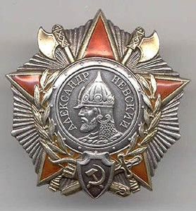
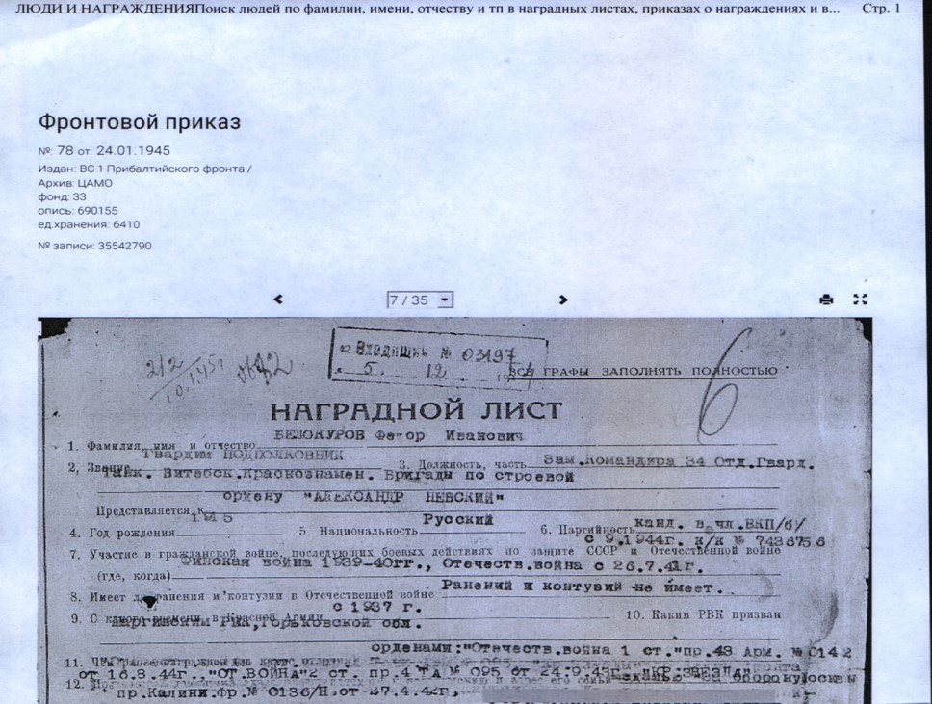
Приказ о награждении Орденом Александра Невского

Slide 7
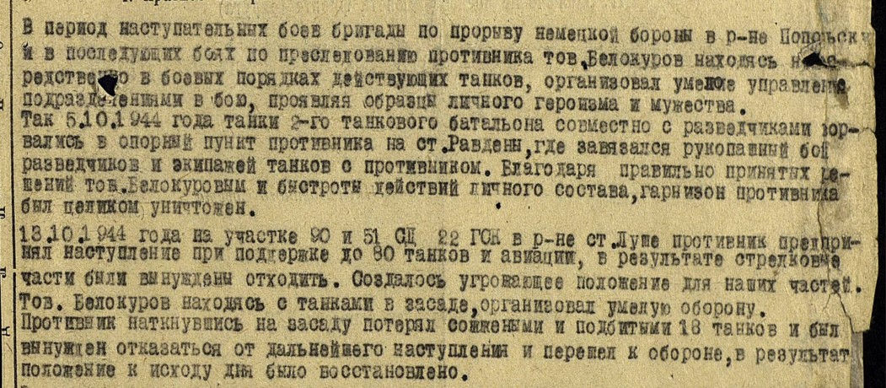
Подвиг

Slide 8
Статус Ордена Александра Невского
Орденом Александра Невского награждаются командиры Красной Армии, проявившие в боях за Родину в Отечественной войне личную отвагу, мужество и храбрость и умелым командованием обеспечивающие успешные действия своих частей.
Награждение орденом Александра Невского производится Указом Президиума Верховного Совета СССР.
Орденом Александра Невского награждаются командиры дивизий, бригад, полков, батальонов, рот и взводов:
За проявление, в соответствии с боевым заданием, инициативы по выбору удачного момента для внезапного, смелого и стремительного нападения на врага и нанесение ему крупного поражения с малыми потерями для своих войск;
За выполнение боевого задания, настойчивую и четкую организацию взаимодействия родов войск и уничтожение полностью или большей части действующих превосходящих сил противника;
За командование танковым подразделением или частью, успешно выполнившими боевую операцию, причинившими большой урон живой силе и технике противника и полностью сохранившими свою материальную часть;

Slide 9
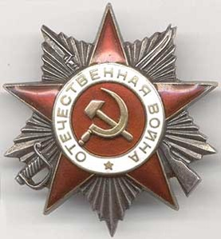
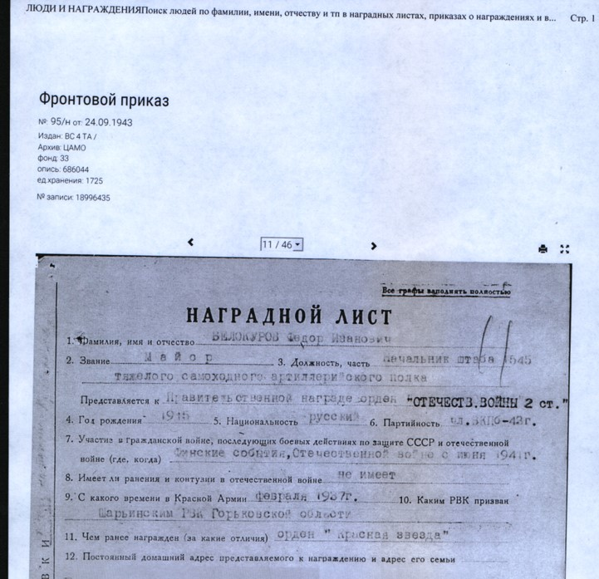
Приказ о награждении Орденом Отечественной Войны II степени

Slide 10
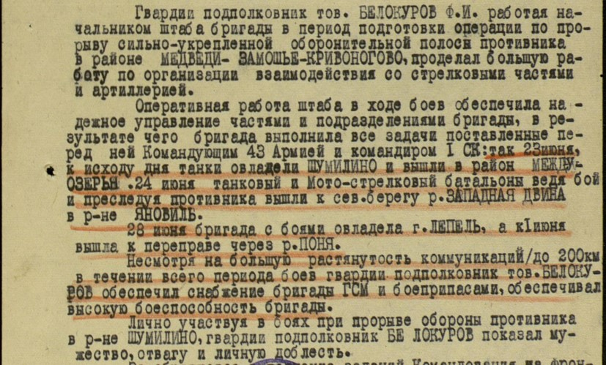
Подвиг в районе Медведи-Замошье-Кривоногово

Slide 11
Статус Ордена Отечественной Войны II степени
Орденом Отечественной войны награждаются лица рядового и начальствующего состава Красной Армии, Военно-Морского Флота, войск НКВД и партизанских отрядов, проявившие в боях за Советскую Родину храбрость, стойкость и мужество, а также военнослужащие, которые своими действиями способствовали успеху боевых операций наших войск.
Награждение орденом Отечественной войны производится Указом Президиума Верховного Совета СССР. Орден Отечественной войны состоит из двух степеней: I и II степени. Высшей степенью ордена является I степень. Степень ордена, которым удостаивается награждаемый, определяется Указом Президиума Верховного Совета СССР
Орденом Отечественной войны II степени награждаются:
Кто мужественно выполнял свои обязанности в экипаже самолета при выполнении боевого задания, за которое штурман или летчик награждены орденом Красного Знамени;
Кто лично артиллерийским огнем уничтожил 1 тяжелый или средний, или 2 легких танка (бронемашины) противника, или в составе орудийного расчета - 2 тяжелых или средних, или 3 легких танка (бронемашины) противника;
Кто уничтожил огневые средства противника огнем артиллерии или минометов, обеспечив успешные действия наших войск;
Кто подавил огнем артиллерии или минометов не менее 3 батарей противника;
Кто уничтожил огнем артиллерии не менее 2 самолетов противника;
Кто своим танком уничтожил не менее 3 огневых точек противника и тем содействовал продвижению нашей наступающей пехоты;
Кто, состоя в экипаже танка, успешно выполнил 3 боевых задания по уничтожению огневых средств и живой силы противника или уничтожил в боях не менее 3 танков противника или 3 орудий;
Кто под огнем противника эвакуировал с поля боя 2 танка, подбитых противником;
Кто гранатами, бутылками с горючей смесью или взрывпакетами уничтожил на поле боя или в тылу противника вражеский танк;
Кто, руководя частью или подразделением, окруженными противником, разбил противника, вывел свою часть (подразделение) из окружения без потери вооружения и военного имущества;

Slide 12
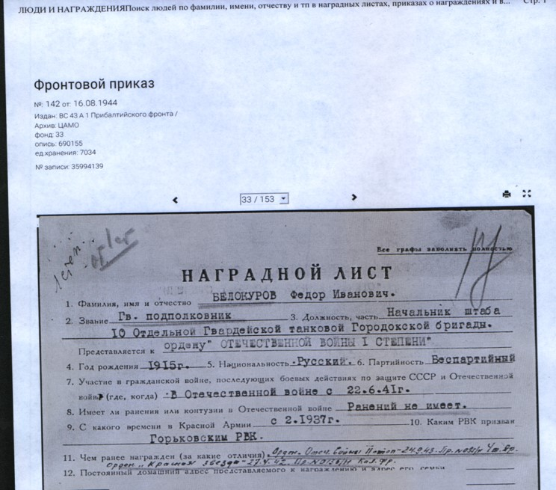
Приказ о награждении Орденом Отечественной Войны I степени

Slide 13
Героизм

Slide 14
Статус Ордена Отечественной Войны I степени
Орденом Отечественной войны награждаются лица рядового и начальствующего состава Красной Армии, Военно-Морского Флота, войск НКВД и партизанских отрядов, проявившие в боях за Советскую Родину храбрость, стойкость и мужество, а также военнослужащие, которые своими действиями способствовали успеху боевых операций наших войск.
Награждение орденом Отечественной войны производится Указом Президиума Верховного Совета СССР. Орден Отечественной войны состоит из двух степеней: I и II степени. Высшей степенью ордена является I степень. Степень ордена, которым удостаивается награждаемый, определяется Указом Президиума Верховного Совета СССР.
Орденом Отечественной войны I степени награждаются:
Кто метко поразил и разрушил особо важный объект в тылу противника;
Кто организовал четкую и планомерную работу штаба;
Кто лично уничтожил 2 тяжелых или средних, или 3 легких танка (бронемашины) противника, или в составе орудийного расчета - 3 тяжелых или средних, или 5 легких танков (бронемашин) противника;
Кто, состоя в экипаже танка, успешно выполнил 3 боевых задания по уничтожению огневых средств и живой силы противника или уничтожил в боях не менее 4 танков противника или 4 орудий;
Кто под огнем противника эвакуировал с поля боя не менее 3 танков, подбитых противником;

Slide 15
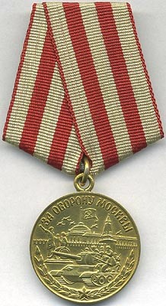
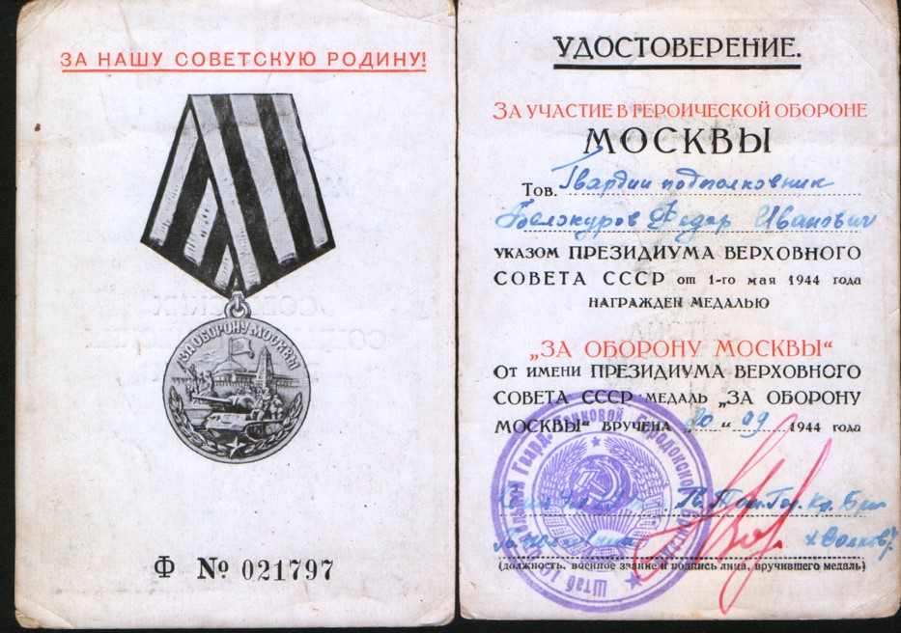
Медаль “За оборону Москвы”

Slide 16
Статус медали “За оборону Москвы”
Медалью “За оборону Москвы” награждались все участники обороны Москвы:
все военнослужащие и вольнонаемный состав Советской Армии и войск НКВД, участвовавшие в обороне Москвы не менее одного месяца за время с 19 октября 1941 года по 25 января 1942 года;
лица из гражданского населения, принимавшие непосредственное участие в обороне Москвы не менее одного месяца за время с 19 октября 1941 года по 25 января 1942 года;
военнослужащие частей Московской зоны ПВО и частей МПВО, а также лица из гражданского населения - наиболее активные участники обороны Москвы от воздушных налетов противника с 22 июля 1941 года по 25 января 1942 года;
военнослужащие и гражданские лица из населения города Москвы и Московской области, принимавшие активное участие в строительстве оборонительных рубежей и сооружений оборонительного рубежа Резервного фронта, Можайского, Подольского рубежей и Московского обвода.
Медаль также вручалась партизанам Московской области и активным участникам обороны города-героя Тулы.
Вручение медалей производится от имени Президиума Верховного Совета СССР на основании документов, удостоверяющих фактическое участие в обороне Москвы, выдаваемых командирами частей, начальниками военно-лечебных заведений и Московскими областным и городским Советами депутатов трудящихся.
Вручение производится:
лицам, находящимся в войсковых частях Красной Армии и войск НКВД, - командирами войсковых частей, а лицам, выбывшим из состава армии, - областным, городским и районным военными комиссарами по месту жительства награжденных;
лицам из гражданского населения - участникам обороны Москвы - Московскими областным и городским Советом депутатов трудящихся.

Slide 17
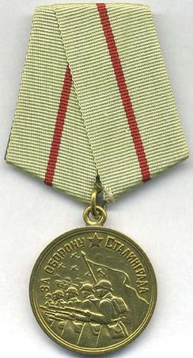
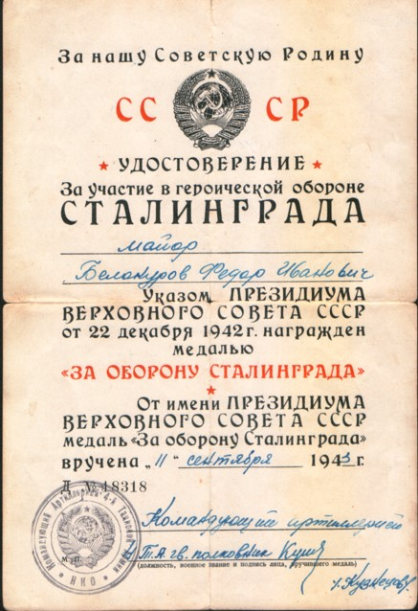
Медаль "За оборону Сталинграда"

Slide 18
Статус медали "За оборону Сталинграда"
Медалью “За оборону Сталинграда” награждаются все участники обороны Сталинграда - военнослужащие Красной Армии, Военно-Морского Флота и войск НКВД, а также лица из гражданского населения, принимавшие непосредственное участие в обороне. Периодом обороны Сталинграда считается 12 июля - 19 ноября 1942 года.
Вручение медалей производится от имени Президиума Верховного Совета СССР на основании документов, удостоверяющих фактическое участие в обороне Сталинграда, выдаваемых командирами частей, начальниками военно-лечебных заведений и Сталинградскими областным и городским Советами депутатов трудящихся.
Вручение производится:
лицам, находящимся в войсковых частях Красной Армии, Военно-Морского Флота и войск НКВД, - командирами войсковых частей, а лицам, выбывшим из состава армии и флота, - областными, городскими и районными военными комиссарами по месту жительства награжденных;
лицам из гражданского населения - участникам обороны Сталинграда - Сталинградскими областным и городским Советом депутатов трудящихся.

Slide 19
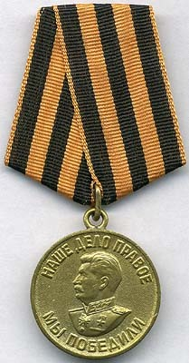
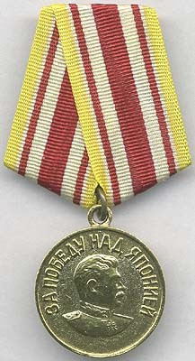
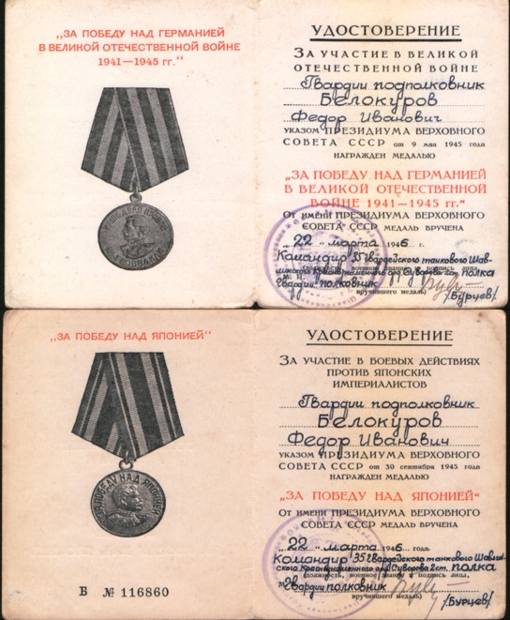
Медаль "За победу над Германией в Великой Отечественной войне 1941-1945 гг". Медаль "За победу над Японией"

Slide 20
Статус Медали "За победу над Германией в Великой Отечественной войне 1941-1945 гг". Медали "За победу над Японией"
Медалью “За победу над Германией в Великой Отечественной войне 1941-1945 гг.” награждались:
все военнослужащие и лица вольнонаемного штатного состава, принимавшие в рядах Красной Армии, Военно-Морского Флота и войск НКВД непосредственное участие на фронтах Отечественной войны или обеспечивавшие победу своей работой в военных округах;
все военнослужащие и лица вольнонаемного штатного состава, служившие в период Великой Отечественной войны в рядах действующей Красной Армии, Военно-Морского Флота и войск НКВД, но выбывшие из них по ранению, болезни и увечью, а также переведенные по решению государственных и партийных организаций на другую работу вне армии.

Slide 21
Статус Медали "За победу над Германией в Великой Отечественной войне 1941-1945 гг". Медали "За победу над Японией"
Медаль “За победу над Германией в Великой Отечественной войне 1941-1945 гг.” вручалась:
военнослужащим и лицам штатного вольнонаемного состава Красной Армии, ВМФ и войск НКВД, прослужившим не менее трех месяцев (для военнослужащих) и не менее шести месяцев (для вольнонаемного состава) в управлении военных округов, органах местного военного управления, в запасных и учебных частях всех родов войск, в военно-учебных заведениях и курсах, в специальных частях и службах, органах ОСО военной контрразведки, комендатурах, военных складах, базах, госпиталях, ветеринарных лазаретах, в составе местных стрелковых частей, аппаратов военпредов, на военных заводах, а также в центральных управлениях НКО, НКВМФ и войсках НКВД, обеспечившим победу своей успешной работой: по проведению мобилизации, по обучению и комплектованию пополнений для фронта по подготовке командных кадров для Красной Армии, ВМФ и войск НКВД.
Вручение медали “За победу над Японией” производится от имени Президиума Верховного Совета СССР на основании документов, подтверждающих участие в боевых действиях против Японии, выдаваемых командирами войсковых частей и начальниками военно-лечебных заведений

